Slide 1
第二次期中考講解

Slide 2
第一題(4分)
題目: 寫出兩種加法器的優缺點，各佔2分
Ripple-carry adder
優點: 電路架構簡單
缺點: 延遲時間較長
Carry-lookahead adder
優點: 運算速度較快
缺點: 成本較高
加法器名稱不完全正確會斟酌扣分

Slide 3
第二題(4分)
題目:寫出以NAND閘和NOR閘取代AND閘及OR閘的優點
寫出一個答案給2分
參考解答:
電路實作成本較低
速度較快(gate propagation delay較短)

Slide 4
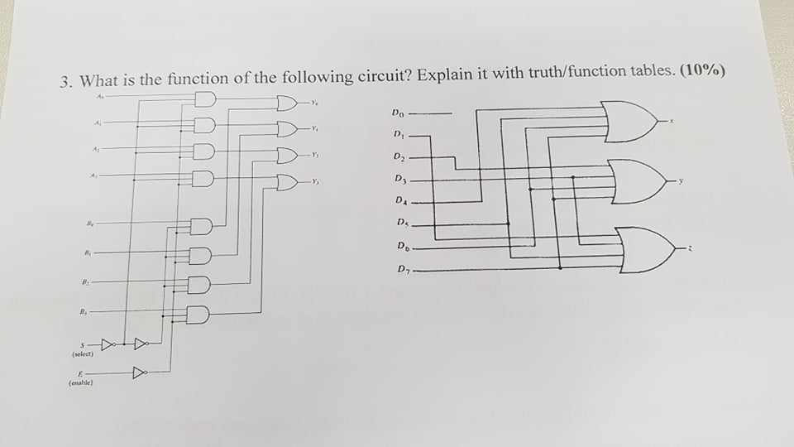
第三題(10分)
4-bit 2-to-1-line multiplexer (5分)
Truth/Function table (2分): 錯一項扣1分
功能描述 (3分)
寫出正確的電路功能描述或者寫出multiplexer即得分
範例: Select binary information from one of many input lines and direct it to a single output line.
E | S | Y
0 | 0 | A
0 | 1 | B
1 | X | 0
function table (2分)

Slide 5
第三題(10分)
(b) 8-to-3 encoder (5分)
Truth/Function table (2分): 錯一項扣1分
功能描述 (3分)
寫出正確的電路功能描述或者寫出encoder即得分
只寫出Boolean function不給分
D₁ | D₂ | D₃ | D₄ | D₅ | D₆ | D₇ | X | Y | Z
1 | 0 | 0 | 0 | 0 | 0 | 0 | 0 | 0 | 1
0 | 1 | 0 | 0 | 0 | 0 | 0 | 0 | 1 | 0
0 | 0 | 1 | 0 | 0 | 0 | 0 | 0 | 1 | 1
0 | 0 | 0 | 1 | 0 | 0 | 0 | 1 | 0 | 0
0 | 0 | 0 | 0 | 1 | 0 | 0 | 1 | 0 | 1
0 | 0 | 0 | 0 | 0 | 1 | 0 | 1 | 1 | 0
0 | 0 | 0 | 0 | 0 | 0 | 1 | 1 | 1 | 1

Slide 6
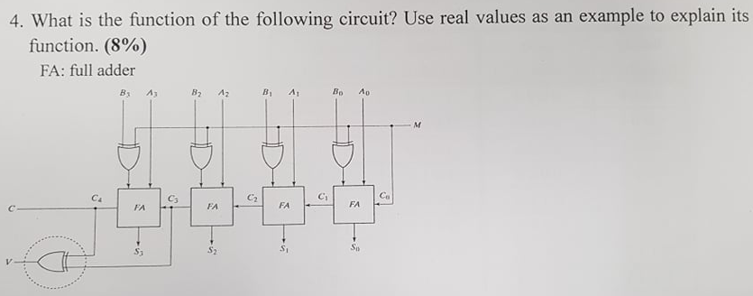
第四題(8分)
功能描述 (4分): 一項描述正確給2分
Ex: 4-bit二補數加減法器、M為0或1時的電路行為
實際舉例 (4分): 使用4 bits 二補數能表示的範圍舉例
範圍為-8~7，超出範圍扣2分，計算過程有誤扣2分

Slide 7
第五題(8分)
題目: Convert the following SOP expression to an equivalent simplified POS expression
F(A, B, C, D) = ABC + AB’C’ + ABC’ + AB’C
Ans: F(A, B, C, D) = (A + C)(A + B’)
化簡後POS表示式可分為兩項相乘，錯一項扣4分，Ex: (A + C’)(A + B’)
POS表示式多寫一項扣4分，Ex: (A + B + C)(A + C)(A + B’)

Slide 8
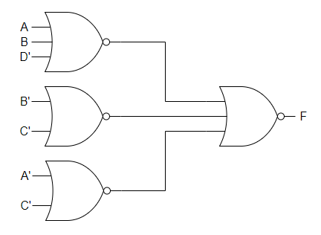
第六題(8分)
題目: Simply the function F with K-map and draw the NOR logic diagram of it
F(A, B, C, D) = AB’C’ + BC’ + C’D’ + A’B’CD’
CD AB | 00 | 01 | 11 | 10
00 | 1 | 0 | 0 | 1
01 | 1 | 1 | 0 | 0
11 | 1 | 1 | 0 | 0
10 | 1 | 1 | 0 | 0
K-map (2分)
錯一格扣1分，最多扣2分
POS表示式 (3分)
錯一項扣1分，最多扣3分
logic diagram (3分)
畫錯一個邏輯閘扣1分，最多扣3分
F’ = AC + BC + A’B’D
F = (AC + BC + A’B’D)’
= (A’+C’) (B’+C’) (A+B+D’)

Slide 9
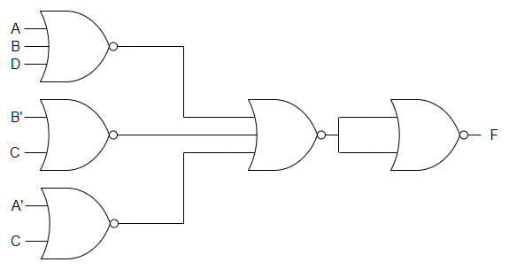
第六題(8分)
題目: Simply the function F with K-map and draw the NOR logic diagram of it
F(A, B, C, D) = AB’C’ + BC’ + C’D’ + A’B’CD’
CD AB | 00 | 01 | 11 | 10
00 | 1 | 0 | 0 | 1
01 | 1 | 1 | 0 | 0
11 | 1 | 1 | 0 | 0
10 | 1 | 1 | 0 | 0
K-map (2分)
錯一格扣1分，最多扣2分
SOP表示式 (3分)
錯一項扣1分，最多扣3分
logic diagram (3分)
畫錯一個邏輯閘扣1分，最多扣3分
F = AC’ + BC’ + A’B’D’
F’ = (AC’ + BC’ + A’B’D’)’
= (A’+C) (B’+C) (A+B+D)

Slide 10
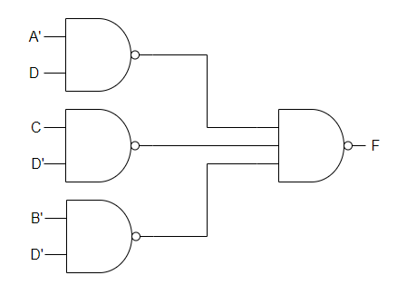
第七題(8分)
題目: Simply the function F with K-map and draw the NAND logic diagram of it
F(A, B, C, D) = A’B’D’ + AB’D’ + A’D + BCD’
CD AB | 00 | 01 | 11 | 10
00 | 1 | 1 | 1 | 1
01 | 0 | 1 | 1 | 1
11 | 0 | 0 | 0 | 1
10 | 1 | 0 | 0 | 1
K-map (2分)
錯一格扣1分，最多扣2分
SOP表示式 (3分)
錯一項扣1分，最多扣3分
logic diagram (3分)
畫錯一個邏輯閘扣1分，最多扣3分
F = A’D + CD’ + B’D’

Slide 11
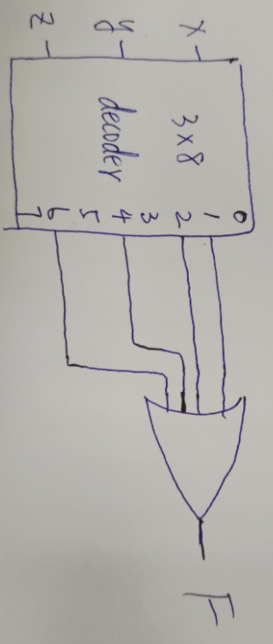
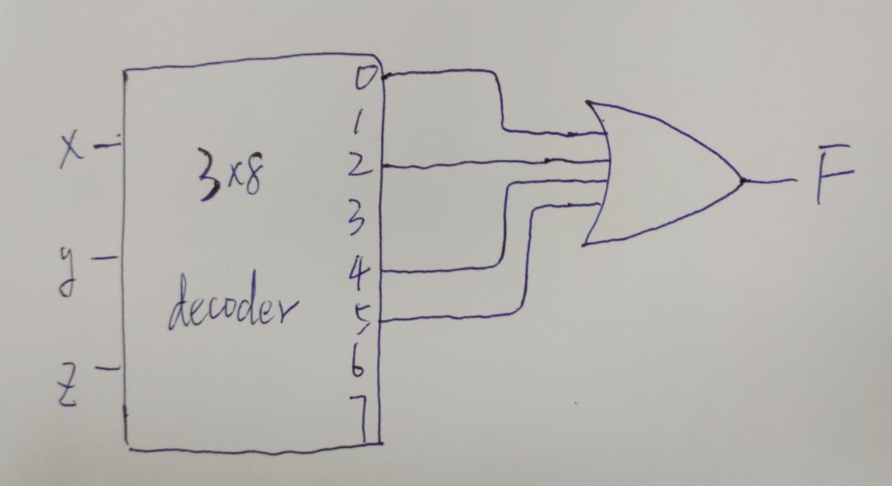
第八題(6分)
題目: Implement the following functions with a 3-to-8 decoder and some “or” gates.
(a) F(A, B, C) = A’BC’ + AB’C’ + ABC’ + A’B’C (1, 2, 4, 6)
(b) F(A, B, C) = AB’C + A’B’C’ + A’BC’ + AB’C’ (0, 2, 4, 5)
評分標準: 每題3分，全對才給分

Slide 12
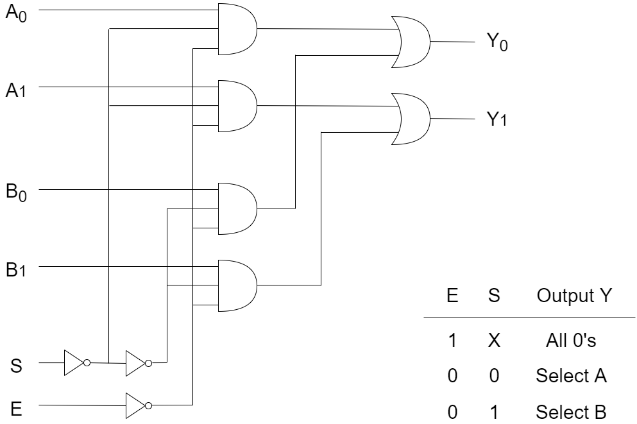
第九題(10分)
題目: Design the two-bit 2-to-1 multiplexer with an active-low enable signal. Please draw its Function Table and Logic Diagram.
Function table (5分)
寫成1-bit扣3分
寫成active-high enable扣3分
其餘錯誤一個扣1分
Logic diagram (5分)
畫成1-bit扣三分
其餘錯誤一個扣1分

Slide 13
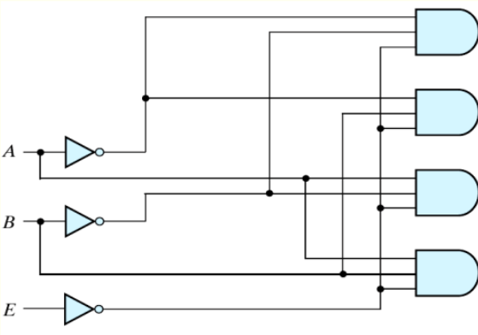
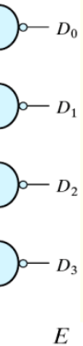
第十題(10分)
題目: Design an active-high 2-to-4 decoder with an active-low enable signal. Please draw its Truth Table and Logic Diagram.
Truth table及logic diagram各5分
Enable | A | B | D₀ | D₁ | D₂ | D₃
1 | X | X | 0 | 0 | 0 | 0
0 | 0 | 0 | 1 | 0 | 0 | 0
0 | 0 | 1 | 0 | 1 | 0 | 0
0 | 1 | 0 | 0 | 0 | 1 | 0
0 | 1 | 1 | 0 | 0 | 0 | 1
Truth table (5分)
logic diagram (5分)

Slide 14
第十題(10分)
題目: Design an active-high 2-to-4 decoder with an active-low enable signal. Please draw its Truth Table and Logic Diagram.
評分標準:
Enable訊號沒寫或錯誤扣3分
Truth table有誤扣3分
輸入/輸出訊號不符合2-to-4 decoder 扣3分，寫錯情況扣6分
沒使用2-4 output，扣5分

Slide 15
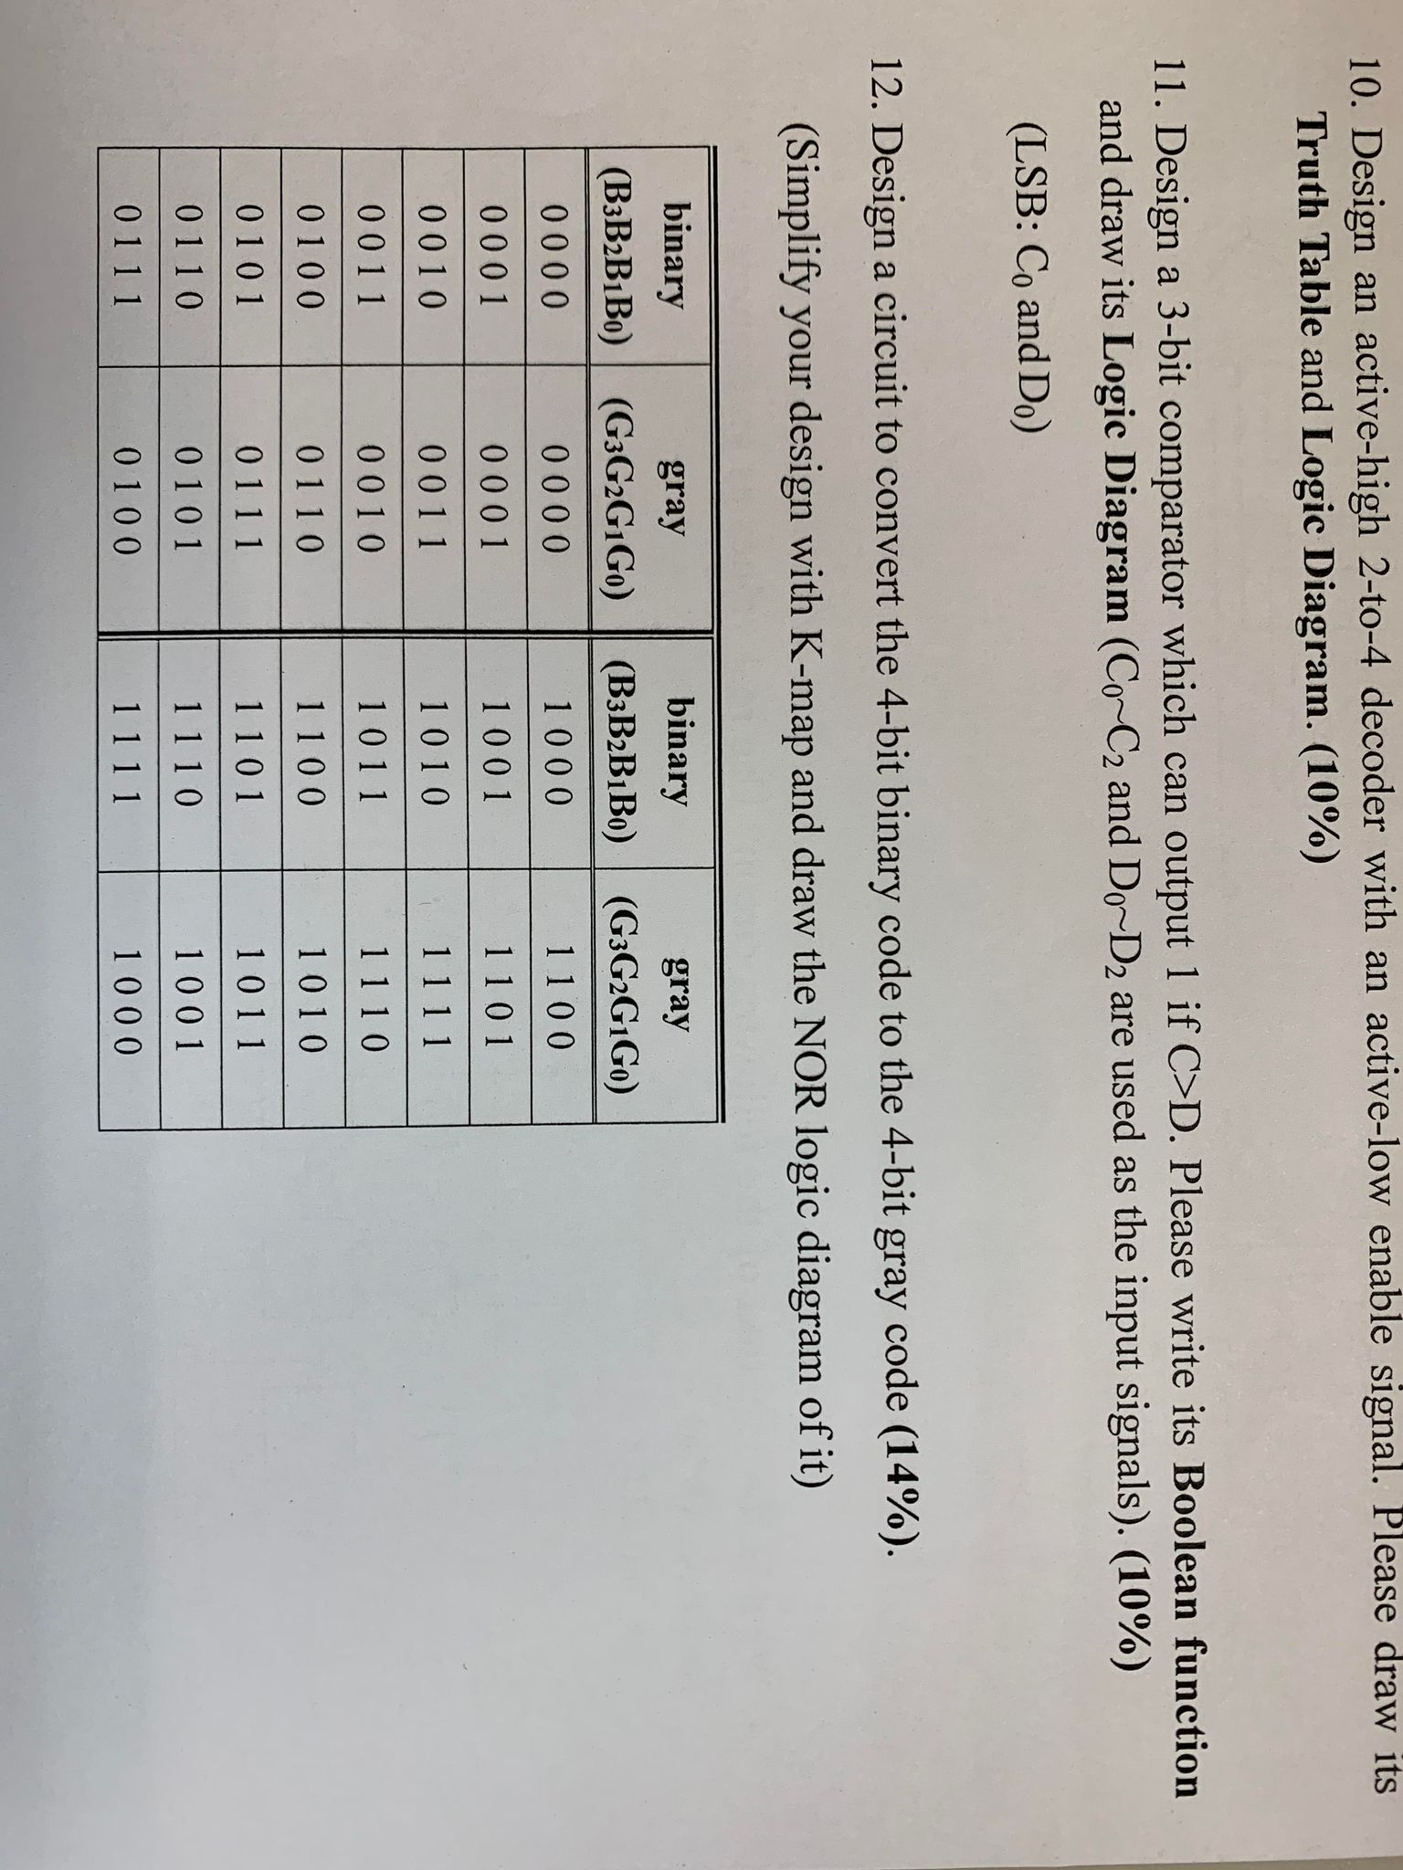
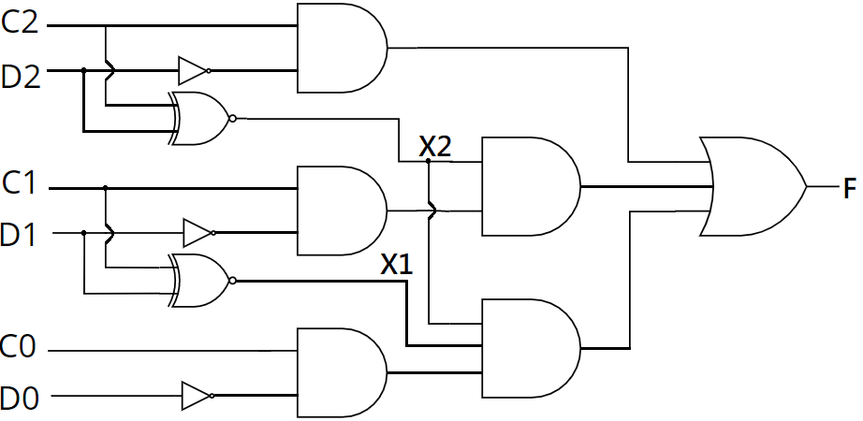
第十一題(10分)
Ans: F = C₂D₂’ + X₂C₁D₁’ + X₂X₁C₀D₀’
( X_{i} = C_{i} XNOR D_{i} )
評分標準:
Boolean function (5分)
使用X_{i}但未定義或定義錯誤扣2分
其餘錯誤一項扣2分，最多扣5分
Logic diagram (5分)
畫錯一個元件扣1分
其他
MSB錯誤扣2分
寫成4-bit比較器扣4分

Slide 16
第十二題(14分)
評分標準:
K-map及Boolean function (7分)
依gray code的bit分為4組，一組錯誤扣2分，最多扣7分
NOR gate logic diagram (7分)
依gray code的bit分為4組，一組錯誤扣2分，最多扣7分
未使用NOR gate繪製logic diagram，扣7分
未正確使用binary code或gray code表示，扣4分

Slide 17
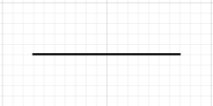
第十二題(14分)
G₃之K-map、Boolean function及logic diagram
 | 00 | 01 | 11 | 10
00 | 0 | 0 | 0 | 0
01 | 0 | 0 | 0 | 0
11 | 1 | 1 | 1 | 1
10 | 1 | 1 | 1 | 1
G₃ = B₃
B₃
G₃

Slide 18
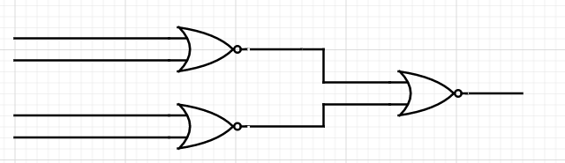
第十二題(14分)
G₂之K-map、Boolean function及logic diagram
G₂ = (B₃+ B₂)(B₃’+ B₂’)
= (B₃’ B₂) +(B₃ B₂’)
 | 00 | 01 | 11 | 10
00 | 0 | 0 | 0 | 0
01 | 1 | 1 | 1 | 1
11 | 0 | 0 | 0 | 0
10 | 1 | 1 | 1 | 1
B₃
B₂
G₂
B₃’
B₂’

Slide 19
第十二題(14分)
G₁之K-map、Boolean function及logic diagram
G₁ = (B₂+ B₁)(B₂’+ B₁’)
= (B₂’ B₁) +(B₂ B₁’)
 | 00 | 01 | 11 | 10
00 | 0 | 0 | 1 | 1
01 | 1 | 1 | 0 | 0
11 | 1 | 1 | 0 | 0
10 | 0 | 0 | 1 | 1
B₂
B₁
G₁
B₂’
B₁’

Slide 20
第十二題(14分)
G₀之K-map、Boolean function及logic diagram
G₀ = (B₁+ B₀)(B₁’+ B₀’)
= (B₁’ B₀) + (B₁ B₀’)
 | 00 | 01 | 11 | 10
00 | 0 | 1 | 0 | 1
01 | 0 | 1 | 0 | 1
11 | 0 | 1 | 0 | 1
10 | 0 | 1 | 0 | 1
B₁
B₀
G₀
B₁’
B₀’

